Slide 1
面向对象程序设计基础 （OOP）
刘知远
liuzy@tsinghua.edu.cn
http://nlp.csai.tsinghua.edu.cn/~lzy/
课程团队：刘知远 姚海龙 黄民烈

Slide 2
编程环境与基本技能
源程序的结构、编译、链接
多个源文件程序的编译与链接
宏定义的使用
了解主流编译器及IDE
编写Make工具的脚本程序
使用程序主函数的命令行参数

Slide 3
源程序的结构
#include <iostream>
using namespace std;
int add(int a, int b)
{
return a + b;
}
int main()
{
cout << add(3, 4);
return 0;
}
头文件与编译指令
辅助函数定义
主函数定义

Slide 4
编译、链接
第一遍执行语法分析和静态类型检查，将源代码解析为语法分析树的结构
第二遍由代码生成器遍历语法分析树，把树的每个节点转换为汇编语言或机器代码，生成目标模块(.o或.obj文件）
源程序
编译器
把一组目标模块连接为可执行程序，使得操作系统可以执行它
处理目标模块中的函数或变量引用，必要时搜索库文件处理所有的引用
链接器
可执行程序 （与平台相关的机器指令）
进一步阅读：
《C++编程思想》
2.1语言的编译过程
Notes:
编译器：把源代码转化为汇编语言或机器指令
链接器：把各段程序链接为一个完整的可执行程序

Slide 5
dmye@ubuntu:~$ ls ex1.*
ex1.cpp
dmye@ubuntu:~$ cat ex1.cpp
#include <iostream>
using namespace std;
int main() {
cout << "Hello, OOP" << endl;
return 0;
}
dmye@ubuntu:~$ g++ -c ex1.cpp
dmye@ubuntu:~$ ls ex1.*
ex1.cpp ex1.o
dmye@ubuntu:~$ g++ -o ex1.out ex1.o
dmye@ubuntu:~$ ls ex1.*
ex1.cpp ex1.o ex1.out
dmye@ubuntu:~$ ./ex1.out
Hello OOP
只编译不链接
链接
程序

Slide 6

多个源文件的编译与链接
EX4.cpp
part1.cpp
part2.cpp
part3.cpp
EX4.EXE
EX4.EXE

Slide 7
多个源文件的编译与链接
// ex52.cpp @ 20190129
#include <iostream>
#include <cstdlib> // atoi()
int ADD(int a, int b) { return a + b; }
int main(int argc, char** argv) {
if (argc != 3) {
std::cout << "Usage: " << argv[0]
<< " op1 op2" << std::endl;
return 1;
}
int a, b;
a = atoi(argv[1]); b = atoi(argv[2]);
std::cout << ADD(a, b) << std::endl;
return 0;
}

Slide 8
声明与定义分离 —— 使用头文件
// ex52.cpp @ 20190129
#include <iostream>
#include <cstdlib> // atoi()
int ADD(int a, int b) { return a + b; }
int main(int argc, char** argv) {
if (argc != 3) {
std::cout << "Usage: " << argv[0]
<< " op1 op2" << std::endl;
return 1;
}
int a, b;
a = atoi(argv[1]); b = atoi(argv[2]);
std::cout << ADD(a, b) << std::endl;
return 0;
}
函数声明
ex5.cpp →
func.h, func.cpp
ex5_main.cpp

Slide 9
声明与定义分离 —— 使用头文件
//func.h
int ADD(int a, int b);
//func.cpp
#include "func.h"
int ADD(int a, int b)
{ return a + b; }
// ex5_main.cpp
#include <iostream>
#include <cstdlib> // atoi()
#include “func.h” // ADD()
int main(int argc, char** argv) {
if (argc != 3) {
std::cout << "Usage: " << argv[0]
<< " op1 op2" << std::endl;
return 1;
}
int a, b;
a = atoi(argv[1]); b = atoi(argv[2]);
std::cout << ADD(a, b) << std::endl;
return 0;
}
Notes:
头文件中应该只是声明，而定义应该放在C/C++文件中

Slide 10
多个源文件的编译与链接
建议省略头文件
1) 直接编译
dmye@ubuntu:~$ ls
ex5_main.cpp func.cpp func.h
dmye@ubuntu:~$ g++ ex5_main.cpp func.cpp -o test1
dmye@ubuntu:~$ ls
ex5_main.cpp func.cpp func.h test1
dmye@ubuntu:~$ ./test1 3 4
7
dmye@ubuntu:~$ rm test1
删除test1

Slide 11
多个源文件的编译与链接
只编译不链接
2) 分步编译
dmye@ubuntu:~$ ls
ex5_main.cpp func.cpp func.h
dmye@ubuntu:~$ g++ -c ex5_main.cpp -o main.o
dmye@ubuntu:~$ g++ -c func.cpp -o func.o
dmye@ubuntu:~$ ls
ex5_main.cpp func.cpp func.h func.o main.o
dmye@ubuntu:~$ g++ main.o func.o -o test2
dmye@ubuntu:~$ ls
ex5_main.cpp func.cpp func.h func.o main.o test2
dmye@ubuntu:~$ ./test2 3 4
7
Notes:
编译时，编译器需要的是语法的正确，函数与变量的声明的正确。
链接时，主要是链接函数和全局变量，所以，我们可以使用这些中间目标文件（.o文件）来链接我们的应用程序

Slide 12
宏定义的使用
#define命令是C++语言中的一个宏定义命令，它用来将一个标识符定义为一个字符串，该标识符被称为宏名，被定义的字符串称为替换文本。
在程序被编译前，先将宏名用被定义的字符串替换，这称为宏替换，替换后才进行编译，宏替换是简单的替换。

Slide 13
宏定义的使用
__
进一步阅读：
《C++编程思想》
第9章 内联函数
1) 简单的宏替换
#define <宏名> <字符串>
例：
#define PI 3.1415926535
2) 带参数的宏定义
#define <宏名>(<参数表>) <字符串>
例：
#define sqr(x) ( (x) * (x) )
sqr(3+2)
( (3+2) * (3+2) ) = 25

Slide 14
宏定义的使用
__
3) 防止头文件被重复包含
宏名
方法一: #ifndef
#ifndef __BODYDEF_H__
#define __BODYDEF_H__
// 头文件内容
#endif
方法二: #pragma once
#pragma once
// 头文件内容
越来越多编译器支持 #pragma once
#pragma once 保证物理上的同一个文件不会被编译多次

Slide 15
宏定义的使用
//func.h
int ADD(int a, int b);
增加预编译指令，防止多次包含同一头文件时出现编译错误
格式：
#ifndef 符号
#define 符号
内容
#endif
//func.h
#ifndef FUNC_H
#define FUNC_H
int ADD(int a, int b);
#endif

Slide 16
宏定义的使用
4) 用于Debug输出等
#ifdef 标识符
程序段1
#else
程序段2
#endif
控制程序是否输出调试信息
例:
// #define DEBUG
#ifdef DEBUG
cout << "val:" << val << endl;
#endif

Slide 17
了解主流编译器及IDE
编译器
MinGW: Minimalist GNU For Windows，是个精简的Windows平台C/C++、ADA及Fortran编译器
TDM-GCC: Windows版的编译器套件，结合了 GCC 工具集中最新的稳定发行版本
Windows下配置Path环境变量
当要求系统运行一个程序而没有告诉它程序所在的完整路径时，系统除了在当前目录下面寻找此程序外，还会到Path中指定的路径去找。
Linux sudo apt-get install build-essential
Mac brew install gcc
Notes:
Linux和Mac一般自带g++

Slide 18
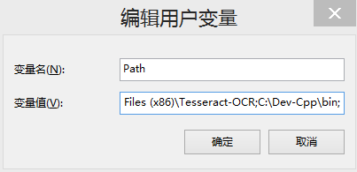
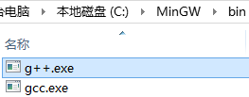
了解主流编译器及IDE
Windows下配置环境变量
这台电脑→右键→高级系统设置→高级→环境变量→用户环境变量Path →添加g++所在路径并以分号与其他路径隔开
g++所在路径：
C:\Dev-Cpp\bin
C:\Dev-Cpp\MinGW64\bin
C:\MinGW\bin
C:\TDM-GCC-64\bin
Notes:
Dev-C++会顺便帮忙装一个TDM-GCC

Slide 19








了解主流编译器及IDE
IDE
DEV C++
Code::Blocks
Visual Studio
CLion
XCode
Editor
Notepad++
SublimeText
VIM
Notes:
Code::Blocks 开源跨平台
CLion 闭源跨平台

Slide 20
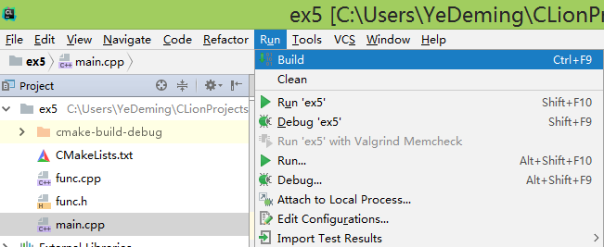
CLion
CLion: Free for student https://www.jetbrains.com/student/
Github: Student Developer Pack https://education.github.com/
通过CMake生成makefile文件
支持Git进行代码版本控制
编译
运行
Notes:
创建项目后需要稍等项目初始化才能build
Github私有仓库已免费

Slide 21
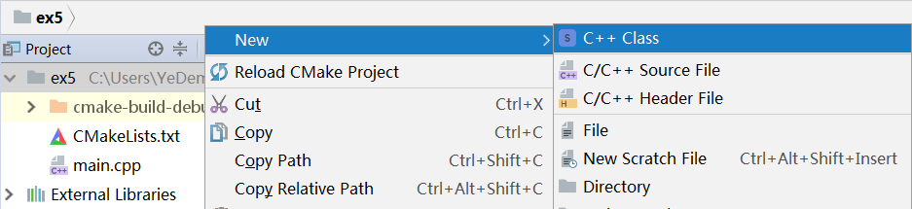
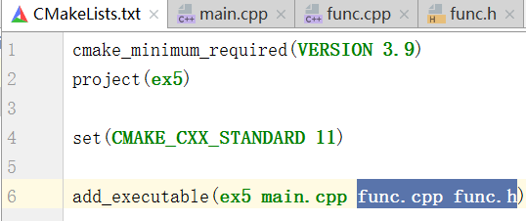
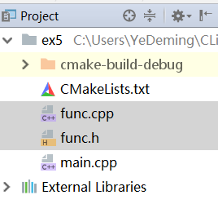
用IDE工程管理多个源文件
Notes:
自动修改CMakeLists.txt

Slide 22
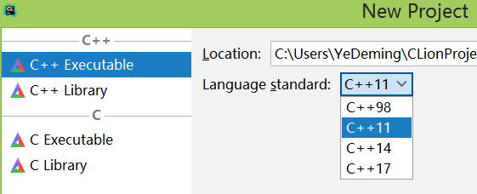
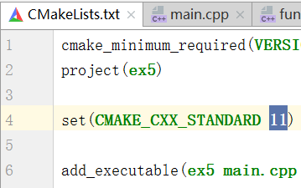
C++11
C++11标准由国际标准化组织（ISO）和国际电工委员会（IEC）旗下的C++标准委员会于2011年9月出版。C++11标准为C++编程语言的第三个官方标准，本课程内容均使用C++11标准。
1)g++ -v 确认g++版本>=4.7
2)以C++11标准编译:
g++ -std=c++11 ex6.cpp –o ex6
3)IDE中创建项目时可选择使用C++11标准或创建后修改CMakeList中C++标准项:
2
3

Slide 23
MAKE工具
使得大型编译工作自动化的一种工具
减少编译程序花费的时间
确保使用正确的选项进行编译
确保链接正确的程序模块、程序库
事实上，根据MAKE的机制，还可以
简化任务的重复执行过程☺
减少说明文档的编写工作量 ☺ ☺
其它创新性的想法☺ ☺ ☺
Notes:
其它创新性的想法☺ ☺ ☺
----可以执行任意shell命令（比如cp，cat，管道，rm）；比如对一个目录下文件做合并、清理等

Slide 24
MAKE工具
Makefile编写规则
如果工程没有编译过，那么我们的所有cpp文件都要编译并被链接。
如果工程的某几个cpp文件被修改，那么我们只编译被修改的cpp文件，并链接目标程序。
如果工程的头文件被改变了，那么我们需要编译引用了这几个头文件的cpp文件，并链接目标程序。
格式:
<target> : <prerequisites> [tab] <command>
prerequisites中如果有一个以上的文件比target文件要新的话，command所定义的命令就会被执行。

Slide 25
百闻不如一见，来个例子吧(1)
注释以#开头
# THUOOP @ 20190129
# C++ Course for THU2019
#
all: main.exe test.exe
main.exe: main.cpp student.cpp
g++ -o main.exe main.cpp student.cpp
test.exe: student.cpp student_test.cpp
g++ -o test.exe student_test.cpp student.cpp
clean:
del *.exe
冒号后为“任务”的“条件”
冒号前为“任务”名
指令前必须为Tab
完成“任务”的指令（过程）

Slide 26
编写 Makefile 的基本方法
不怕学习技术（值得学习与掌握的技术）
不怕付出劳动（绝对不会降低工作效率）
从一个例子入手
列出源程序清单
搞清楚几个最基本的编译器参数选项
g++ -o：指定生成文件名称
g++ -c：要求只编译不链接
4. 更多Make用法 http://www.ruanyifeng.com/blog/2015/02/make.html
课后尝试：可用来提高效率的几个MAKE宏
$@代表目标的全名（含后缀）
$*代表无后缀的目标名
$<代表规则中的源程序名
%： [%.o: %.cpp]
Notes:
$< 指代第一个前置条件。比如，规则为 t: p1 p2，那么$< 就指代p1。
$* 指代匹配符 % 匹配的部分， 比如% 匹配 f1.txt 中的f1 ，$* 就表示 f1。
$@指代当前目标，就是Make命令当前构建的那个目标。比如，make foo的 $@ 就指代foo。
%.o: %.c --》f1.o: f1.c f2.o: f2.c

Slide 27
运行 Makefile 的基本方法
在源代码所在目录中，打开控制台窗口，然后输入相应的命令（如下所示）
下面命令行中的 表示输入回车键
方法1：make 
方法2：make 任务名 
make clean 
make test.exe 
方法3：make -f makefile的文件名 
make –f my_mkfile 
方法4：make -f makefile的文件名 任务名 
make –f my_mkfile test.exe 
Notes:
设置多个makefile的好处是什么呢？

Slide 28
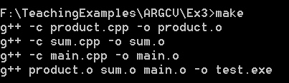
百闻不如一见，来个例子吧(2)
# Yao HaiLong @ 20190130
# C++ Course for THU2019
#
all: test.exe
test.exe: product.o sum.o main.o functions.h
g++ product.o sum.o main.o -o test.exe
product.o: product.cpp functions.h
g++ -c product.cpp -o product.o
sum.o: sum.cpp functions.h
g++ -c sum.cpp -o sum.o
main.o: main.cpp functions.h
g++ -c main.cpp -o main.o
clean:
del *.o *.exe
Notes:
递归的调用关系
test.exe: windows写后缀.exe, linux不需要后缀

Slide 29
程序命令行参数
先看一个示例：下列程序的功能是什么？
// ex1.cpp @ 20190129
#include <iostream>
int main()
{
int a, b;
std::cin >> a >> b;
std::cout << a + b << std::endl;
return 0;
}

Slide 30
程序命令行参数
EX1.EXE的特点：
加法的两个操作数在程序运行时输入
在被“问到”时才输入
属于“强制交互”
能否有其他的人机交互方式？

Slide 31
main(int argc, char** argv) ?
请看下面的例子
// ex2.cpp @ 20190129
#include <iostream>
#include <cstdio> // atoi()
int main(int argc, char** argv)
{
int a, b;
// std::cin >> a >> b;
a = atoi(argv[1]);
b = atoi(argv[2]);
std::cout << a + b << std::endl;
return 0;
}

Slide 32
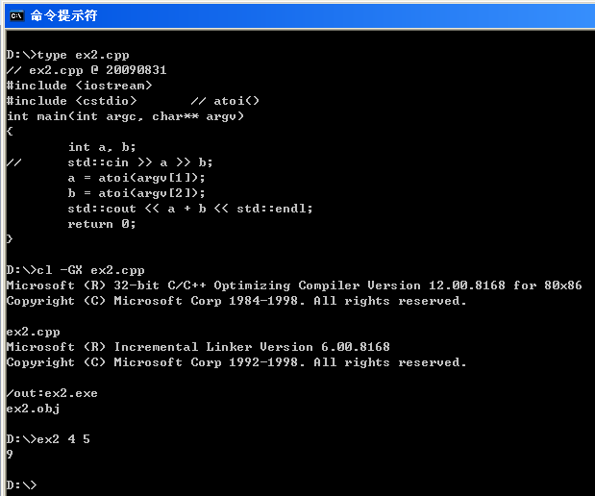
命令行参数。通过argc, argv传入
D:\>ex2 4 5

Slide 33
main(int argc, char** argv) ?
argv
EX2.EXE 4 5
“EX2.EXE”
“4”
“5”
char**
argv[0]
argv[1]
argv[2]
int
3 → argc
// ex2.cpp @ 20190129
#include <iostream>
#include <cstdio> // atoi()
int main(int argc, char** argv)
{
int a, b;
// std::cin >> a >> b;
a = atoi(argv[1]);
b = atoi(argv[2]);
std::cout << a + b << std::endl;
return 0;
}

Slide 34
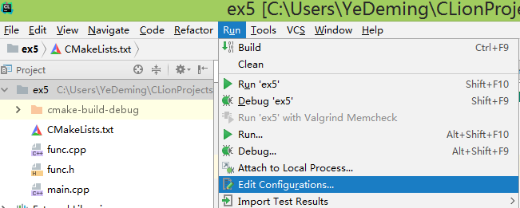
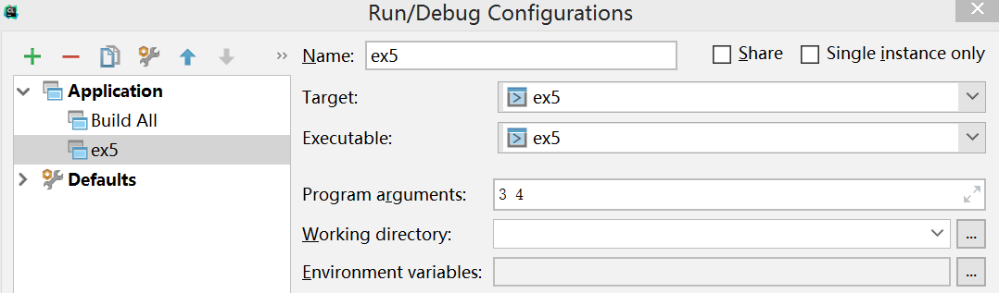
IDE中如何输入命令行参数？

Slide 35
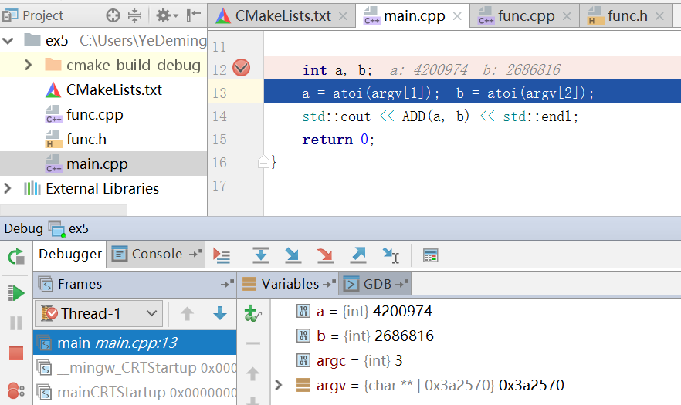
IDE中的调试 Run->Debug

Slide 36
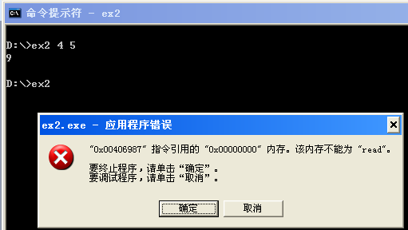
main(int argc, char** argv) ?

Slide 37
main(int argc, char** argv) ?
// ex3.cpp @ 20190129
#include <iostream>
#include <cstdlib> // atoi()
int main(int argc, char** argv)
{
if (argc != 3) {
std::cout << "Usage: " << argv[0]
<< " op1 op2" << std::endl;
return 1;
}
int a, b;
// std::cin >> a >> b;
a = atoi(argv[1]);
b = atoi(argv[2]);
std::cout << a + b << std::endl;
return 0;
}
原则：总是考虑边界和异常的情况

Slide 38
编程环境与基本技能
源程序的结构、编译、链接
多个源文件程序的编译与链接
宏定义的使用
了解主流编译器及IDE
编写Make工具的脚本程序
使用程序主函数的命令行参数

Slide 39
结 束
课后阅读：
《C++编程思想》3.11 make: 管理分段编译
关于make的高级用法 http://www.ruanyifeng.com/blog/2015/02/make.html

Slide 40
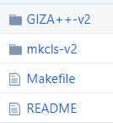
课后尝试 -- 理解一个开源项目中的Makefile
# https://github.com/moses-smt/giza-pp/
.PHONY: gizapp mkcls-v2
all: gizapp mkcls-v2
gizapp:
$(MAKE) -C GIZA++-v2
mkcls-v2:
$(MAKE) -C mkcls-v2
clean:
$(MAKE) -C GIZA++-v2 clean
$(MAKE) -C mkcls-v2 clean
.PHONY后内容无视目标文件存在与否都执行command，避免与工作目录下同名文件夹冲突
定义变量宏:
Var = 字符串
调用变量 $(Var)
预定义: $(MAKE) = make
make –C [target]:
切换到[target]文件夹执行make命令
Notes:
make –p可查看所有预定义
make –h查看帮助
$< 指代第一个前置条件。比如，规则为 t: p1 p2，那么$< 就指代p1。
$@指代当前目标，就是Make命令当前构建的那个目标。比如，make foo的 $@ 就指代foo。

Slide 41
课后尝试 -- 理解一个开源项目中的Makefile
子文件夹GIZA++-v2中Makefile文件:
Part1:
.SUFFIXES: .out .o .c .e .r .f .y .l .s .p .cpp .alpha2o .pentiumo .sgio .alphao # 该Makefile所支持后缀类型
INSTALLDIR ?= /usr/local/bin/ # 使用“?=”进行赋值的时候如果该变
量已经赋值过了，那么将跳过
CXX = g++ # 后面统一使用 CXX 编译
CFLAGS = $(CFLAGS_GLOBAL) -Wall -Wno-parentheses
CFLAGS_OPT = $(CFLAGS) -O3 -funroll-loops -DNDEBUG -DWORDINDEX_WITH_4_BYTE -DBINARY_SEARCH_FOR_TTABLE
CFLAGS_PRF = $(CFLAGS) -O2 -pg -DNDEBUG -DWORDINDEX_WITH_4_BYTE
... ...
LDFLAGS =
Notes:
GIZA++-v2文件夹下有30个cpp文件

Slide 42
课后尝试 -- 理解一个开源项目中的Makefile
子文件夹GIZA++-v2中Makefile文件:
Part2:
// Makefile.src
SRC = Parameter.cpp myassert.cpp ...
include Makefile.src
OBJ_DIR_OPT = optimized/
OBJ_OPT = ${SRC:%.cpp=$(OBJ_DIR_OPT)%.o} # %为匹配符
# 提取SRC中所有.cpp的前缀，构成OBJ_DIR_OPT+前缀值.o的集合
OBJ_DIR =
GIZA++: $(OBJ_DIR_OPT) $(OBJ_OPT) # 将.o文件一起链接为GIZA++
$(CXX) $(OBJ_OPT) $(LDFLAGS) -o GIZA++
$(OBJ_DIR_OPT): $(OBJ_DIR) # 创建文件夹
-mkdir $(OBJ_DIR_OPT)
$(OBJ_DIR_OPT)%.o: %.cpp # 编译所有cpp
$(CXX) $(CFLAGS_OPT) -c $< -o $@
$@ --目标文件
$^ --所有的依赖文件
$< --第一个依赖文件
Notes:
GIZA++-v2文件夹下有30个cpp文件
OBJ_DIR 为空暂时不知道什么意思，不影响创建文件夹

